Slide 1

AlphaFold2 安装及测试结果

Slide 2
一 安装
教程链接：kalininalab/alphafold_non_docker (github.com)
1.下载Alphafold所需数据库并解压
2. Cuda升级到11.0以上版本(需要root权限)，因为程序所依赖的cudatoolkit cudnn tensorflow jax jaxlib要和cuda版本对应
3. Conda配置环境：
conda create --name af2-cuda11.3 python==3.8
conda update -n base conda
conda activate af2-cuda11.3
conda install -y -c conda-forge openmm==7.5.1 cudnn==8.2.1.32 cudatoolkit==11.0.3 pdbfixer==1.7
conda install -y -c bioconda hmmer==3.3.2 hhsuite==3.3.0 kalign2==2.04
wget -q -P alphafold/alphafold/common/ https://git.scicore.unibas.ch/schwede/openstructure/-/raw/7102c63615b64735c4941278d92b554ec94415f8/modules/mol/alg/src/stereo_chemical_props.txt
pip install absl-py==0.13.0 biopython==1.79 chex==0.0.7 dm-haiku==0.0.4 dm-tree==0.1.6 immutabledict==2.0.0 jax==0.2.14 ml-collections==0.1.0 numpy==1.19.5 scipy==1.7.0 tensorflow==2.5.0
pip install --upgrade jax jaxlib==0.1.69+cuda111 -f https://storage.googleapis.com/jax-releases/jax_releases.html
cd /home/chpeng/anaconda3/envs/af2-cuda11.3/lib/python3.8/site-packages/
patch -p0 < /home/databank/alphafold2/alphafold/docker/openmm.patch
4. 移动run_alphafold.sh脚本至/home/databank/alphafold2/alphafold/目录下，配置完成

Slide 3
二 测试
使用命令：
服务器：GPU-4N 地址： 172.21.85.9 端口号:22
目录：/home/databank/alphafold2/alphafold/
将需要预测的fasta文件放至/home/databank/alphafold2/alphafold/example/
conda activate af2-cuda11.3
nohup bash run_alphafold.sh -d 数据库所在目录 -o 输出目录 -m model_1,model_2,model_3,model_4,model_5（可选只输出某几个） -f 预测的fasta文件 -t 时间（年-月-日） -a 所用的GPU（0 or 1） -g 是否使用GPU（true or false, 默认true）-p 两种模式（full_dbs or casp14, 默认full_dbs）>> 输出log文件 2>&1 &
示例：
nohup bash run_alphafold.sh -d /home/databank/alphafold2/alphafold/Genetic_databases/ -o ./example/ -m model_1,model_2,model_3,model_4,model_5 -f ./example/TMPRSS2.fasta -t 2020-5-14 -a 0 >> TMPRSS2_run.log 2>&1 &
详细命令参数解释可参见：
957-z/alphafold: Open source code for AlphaFold. (github.com)
957-z/alphafold_non_docker (github.com)

Slide 4
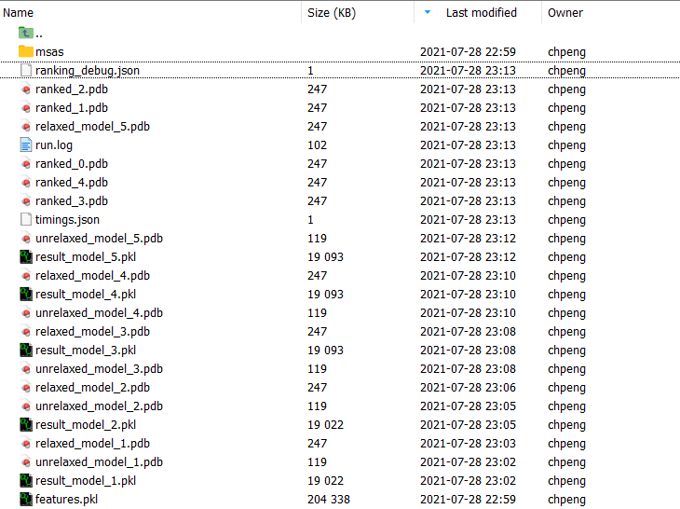
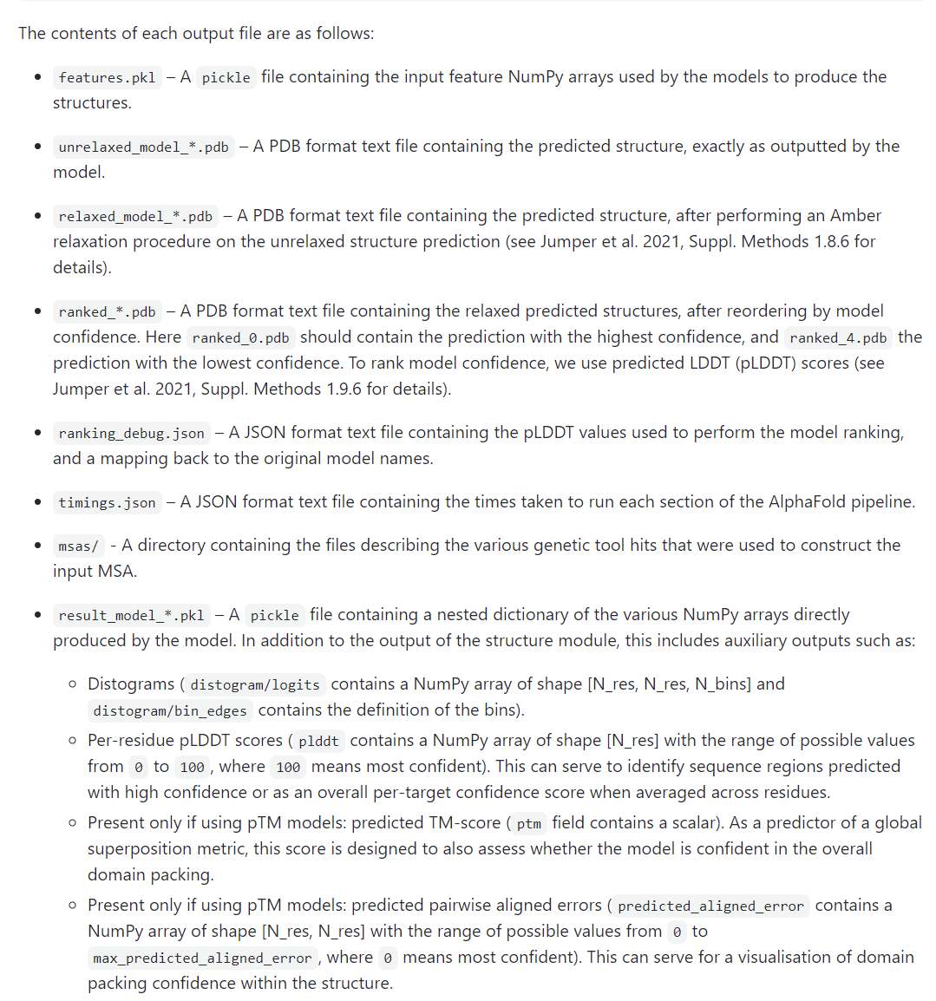
二 测试
输出文件及具体意义：

Slide 5
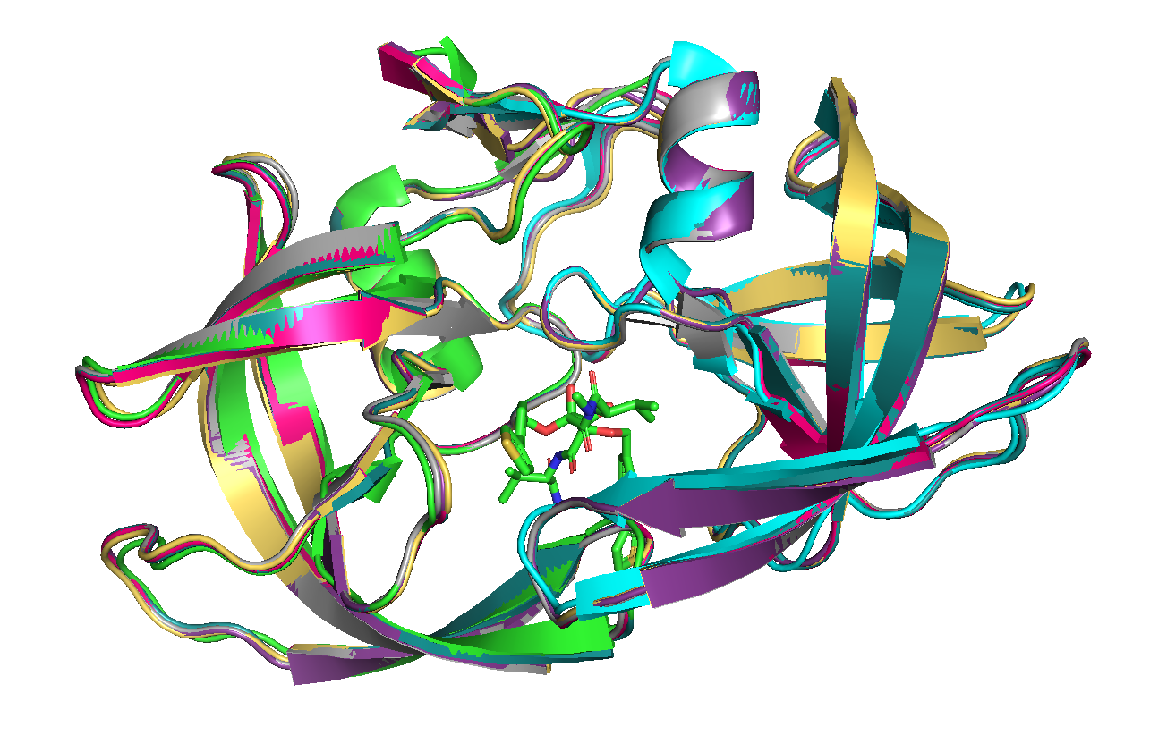
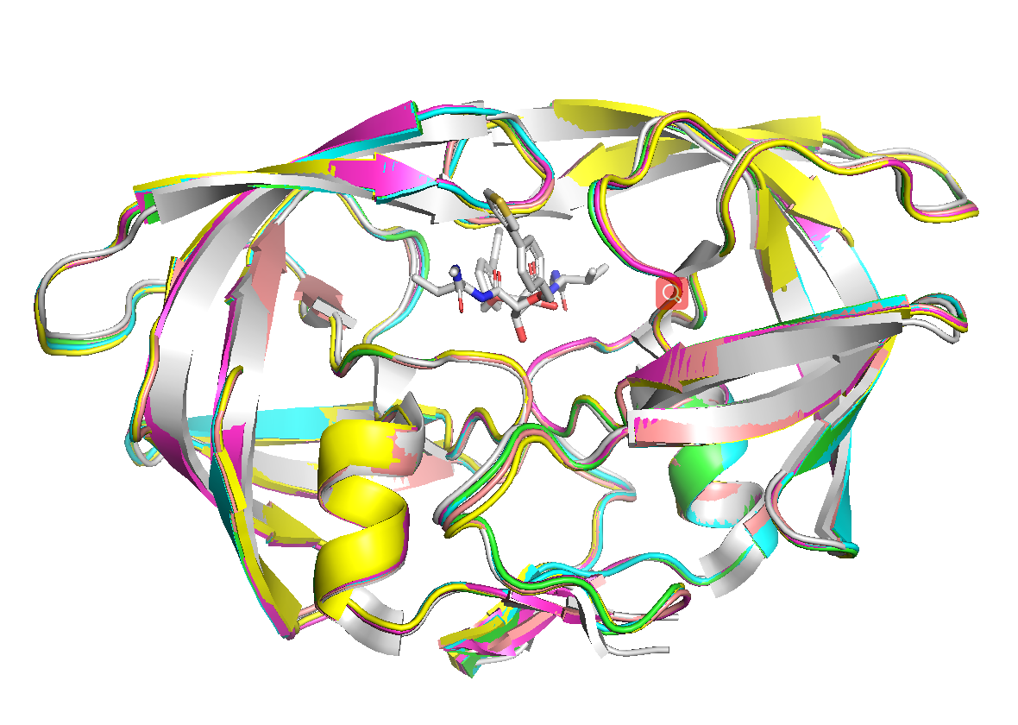
二 测试
测试结果：
氨基酸个数 | 时间
198 | 50min
328 | 3.5h
617 | 1.0h
199 | 36min
345 | 1.0h
已测试5个序列，运行均没有问题，时长与序列长度不一定成正相关，还与其同源性序列的多少有关
HIV-1 protease 跟晶体结构几乎一模一样
Use templates information
No templates information

Slide 6
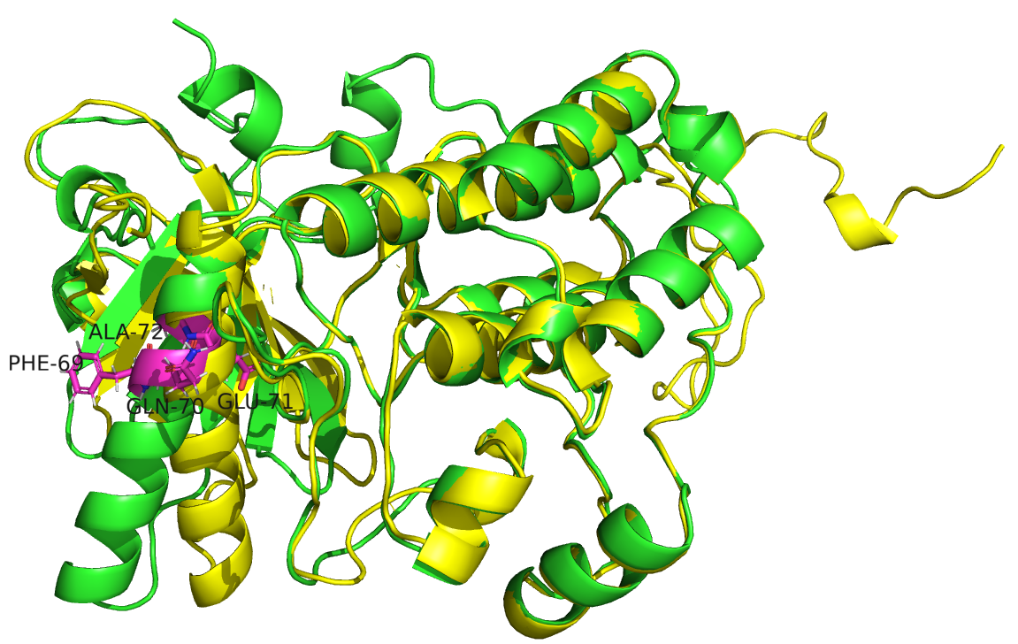
二 测试
测试结果：
EGFR: A763_Y764insFQEA
绿色：Alphafold2
黄色：Modeller加局部区域α螺旋限制
问题：多条链建模目前还没有找到合适的解决方案

Slide 7
二 测试
聚合物的预测方案：
聚合物结构预测：1. 在两条链之间加一条长的linker (例如50个G)，当做单条链来预测
2. 改变源代码中特征文件的index（暂时还不知道怎么改的）
Colab提供的在线平台可以预测complex的结构，按照步骤修改参数即可，需要科学上网：AlphaFold2_advanced.ipynb - Colaboratory (google.com)
有一个预测同源多聚体的脚本(run_alphafold_GetMSA_Oligomer.py) ：fasta文件中只需要包含一条序列信息,在/home/databank/alphafold2/alphafold/polymer_test/ 文件夹下运行以下命令
conda activate af2-cuda11.3
先用hhbilts生成a3m文件：/home/chpeng/anaconda3/envs/af2-cuda11.3/bin/hhblits -i *.fasta -cpu 8 -oa3m *.a3m -o /dev/null -n 3 -e 0.001 -maxseq 1000000 -realign_max 100000 -maxfilt 100000 -min_prefilter_hits 1000 -d /home/databank/alphafold2/alphafold/Genetic_databases//bfd/bfd_metaclust_clu_complete_id30_c90_final_seq.sorted_opt -d /home/databank/alphafold2/alphafold/Genetic_databases//uniclust30/uniclust30_2018_08/uniclust30_2018_08
运行python脚本：nohup python ../run_alphafold_GetMSA_Oligomer.py *.fasta *.a3m n &
#根据体系改红色*部分，n表示几聚体
从源代码看来，其实就是在链之间加了200个gap作为linker进行预测，最后输出的时候再将其去掉

Slide 8
二 测试
聚合物的预测方案：
FoldDock（目前的代码只能预测两条链，同源或异源均可）
ElofssonLab / FoldDock · GitLab
配置流程：因为AF2的环境已经配置好，所以仅需将FoldDock的代码下载好解压到alphafold下，并在运行时修改相关路径即可
位置： /home/databank/alphafold2/alphafold/FoldDock/
总共分为四步：单条序列分别进行msa, paried msa, fused msa, prediction
需要修改4_predict.sh中的参数CB（即链1的长度）：
conda activate af2-cuda11.3
nohup ./do.sh ./dir/chainA.fasta ./dir/chainB.fasta ./dir/complex.fasta > ./dir/run.log 2>&1 & #红色部分需要改成自己的文件名，最好放在一个新的文件夹下
eg.
nohup ./do.sh ./5mtm/5mtm_A.fasta ./5mtm/5mtm_B.fasta ./5mtm/5mtm_com.fasta > 5mtm/run.log 2>&1 &
每个残基的LDDT分数在b-factor那一行！！！

Slide 9
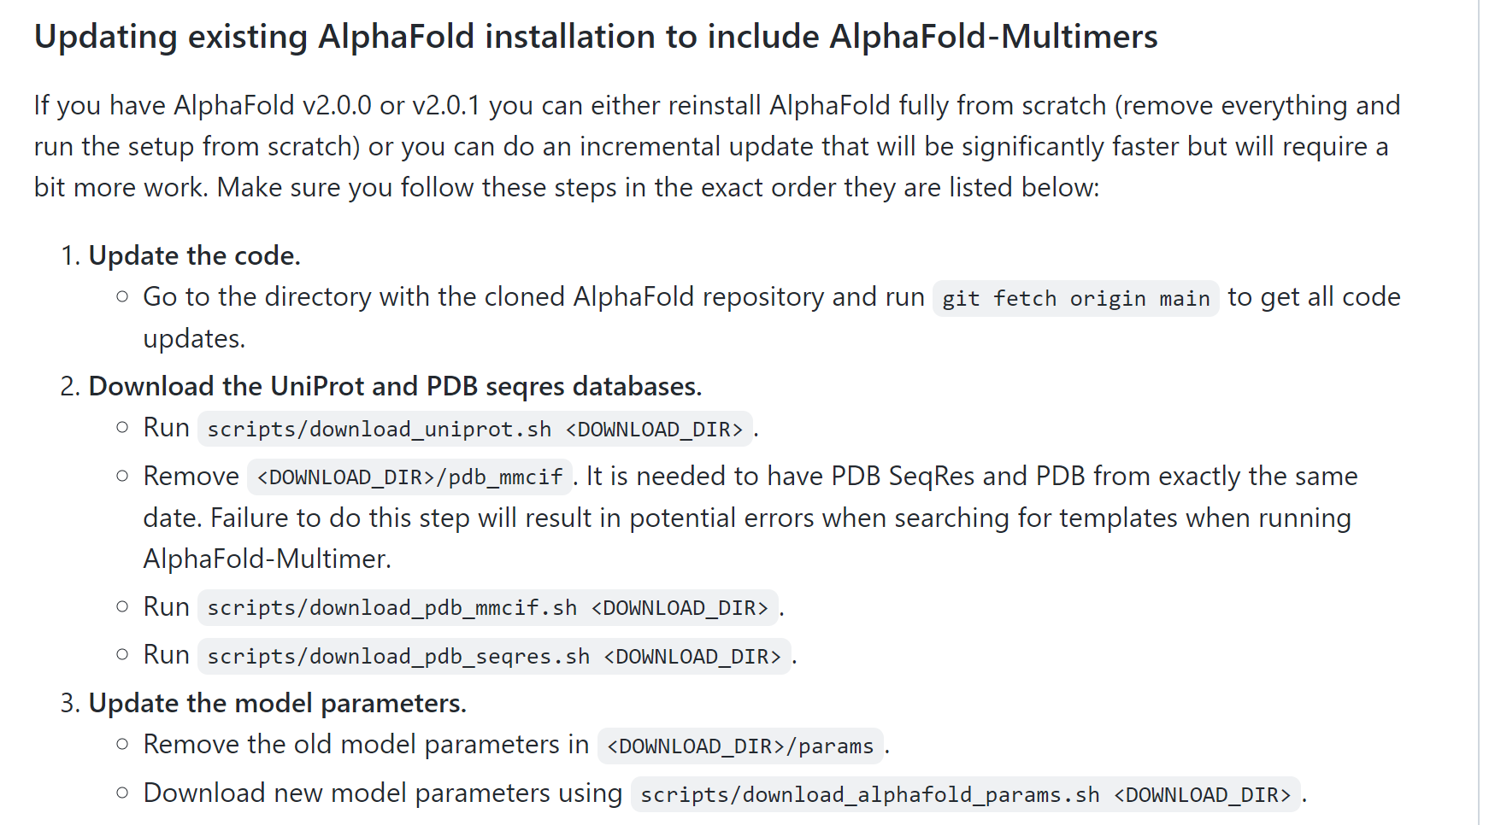
二 更新到2.2.0
可预测单链或者多聚体
Github地址：GitHub - deepmind/alphafold: Open source code for AlphaFold.
更新库和alphafold文件夹，原文件夹均改名为后缀为-old
cp “/home/databank/alphafold2/alphafold/alphafold-old/common/stereo_chemical_props.txt” /home/databank/alphafold2/alphafold/alphafold/common/

Slide 10
三 更新到2.2.0
新版本可预测单体或者多聚体
Github地址：GitHub - deepmind/alphafold: Open source code for AlphaFold.
将Glihub上的文件下载下来，更新Genetic_databases中的库、run_alphafold.py和alphafold文件夹，原文件夹均改名为后缀为-old
cp “/home/databank/alphafold2/alphafold/alphafold-old/common/stereo_chemical_props.txt” /home/databank/alphafold2/alphafold/alphafold/common/
根据新的run_alphafold.py参数设置重写提交任务的bash脚本

Slide 11
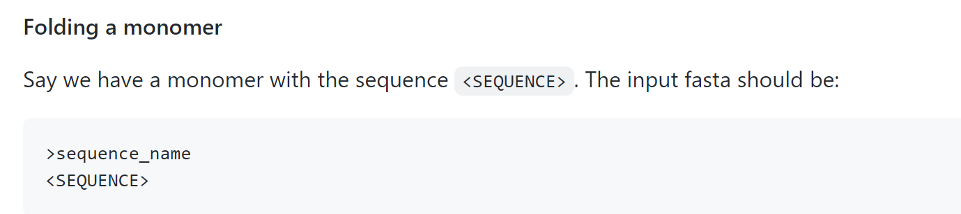
四 v2.2.0的使用
单体的预测
参照以下格式准备fasta文件
conda activate af2-cuda11.3
修改af2_monomer.sh对应的参数，一般只需要修改output_dir、fasta_paths的路径，具体的参数意义可参照run_alphafold.py中的解释
nohup ./ af2_monomer.sh > *.log 2>&1 &

Slide 12
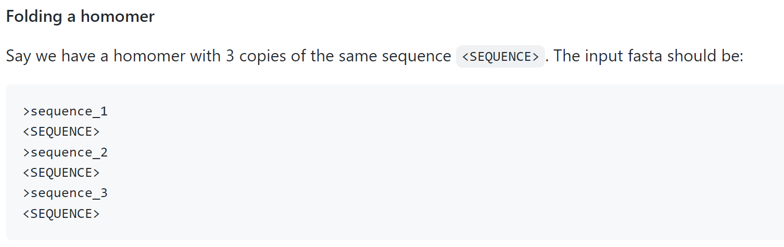
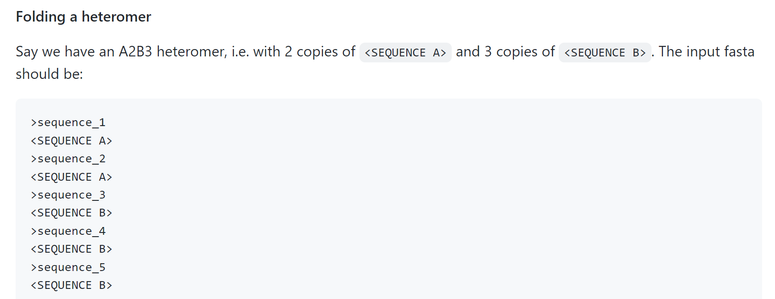
四 v2.2.0的使用
多聚体的预测
参照以下格式准备fasta文件
conda activate af2-cuda11.3
修改af2_multimer.sh对应的参数，一般只需要修改output_dir、fasta_paths的路径， num_multimer_predictions_per_model决定每种模型的输出个数（即输出个数=5* num_multimer_predictions_per_model），但是数量过多影响精度，具体的参数意义可参照run_alphafold.py中的解释
nohup ./ af2_multimer.sh > *.log 2>&1 &

Slide 13
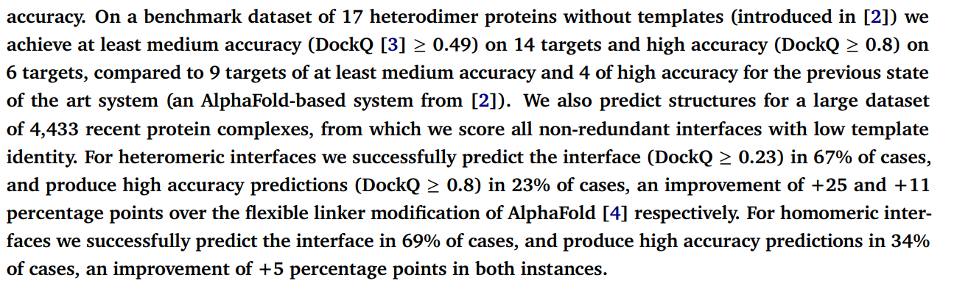
四 v2.2.0的使用
多聚体预测模型评分的意义以及测试结果
输出的score为DockQ，越接近1越好
bioRxiv 2021.10.04.463034; doi: https://doi.org/10.1101/2021.10.04.463034

Slide 14
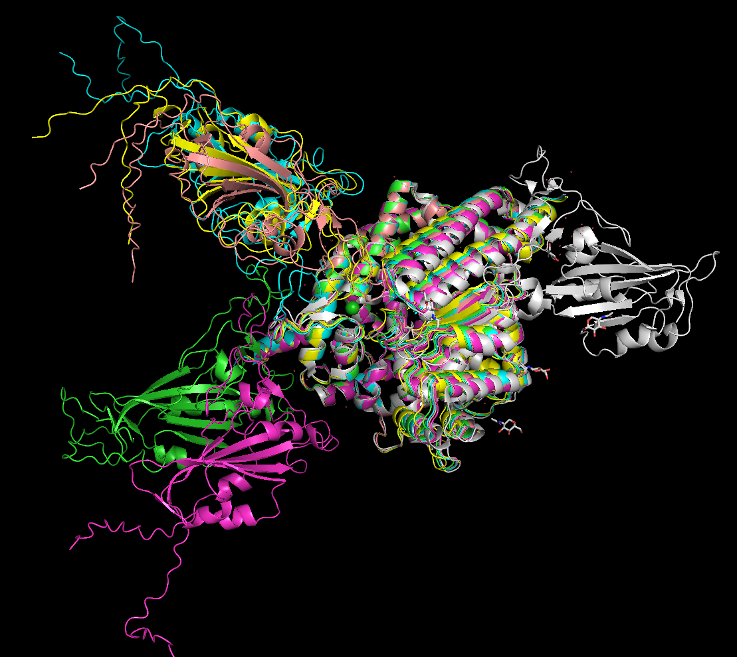
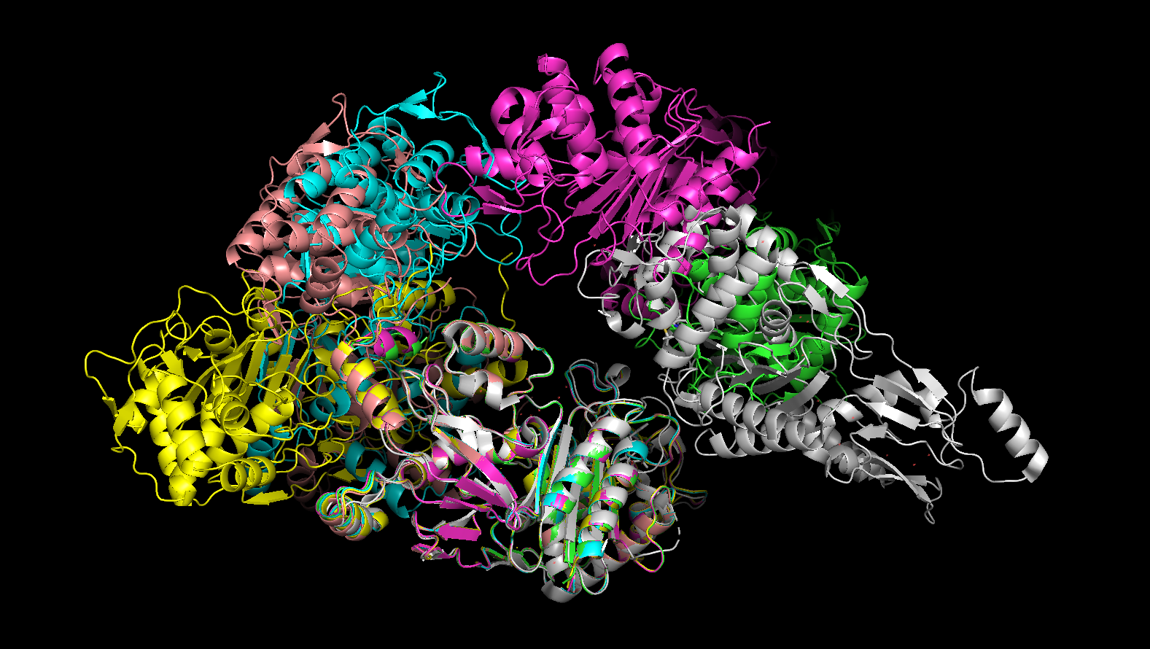
四 v2.2.0的使用
多聚体预测模型评分的意义以及测试结果
测试体系为6m0j （ ACE2-RBD PPI）3UPO（同源二聚体）3UPO_mono（单体）
总的来说单体预测效果很好，但是同源二聚体和异源二聚体的预测效果比较差，主要是PPI作用界面预测不太准确
3UPO 银色的为晶体结构
DockQ = 0.22
6m0j 银色的为晶体结构
DockQ = 0.29

